Slide 1
Red Wings: прямые рейсы из Екатеринбурга
Восемь пар первой очереди, два рабочих SJ-100 и один резерв
Кейс-чемпионат МАИ · Red Wings · команда WeSeekDp
10.11.2026 · сценарный расчёт

Slide 2
Проблема: рынок не растёт, флот не растёт до 2027
Российский рынок в 2025 году: 108,85 млн пассажиров, −2,5% к 2024 году.
Доля Red Wings — около 2,48% (2,7 млн пассажиров).
Новые SJ-100 ожидаются не раньше второй половины 2027 года.
Чтобы расти, нужно забирать пассажиров у конкурентов или открывать необслуженный спрос.
Вопрос: новый хаб или прямые рейсы из существующих баз?
2,48%
текущая доля Red Wings
Источники: Росавиация, Red Wings, материалы кейса

Slide 3
Две гипотезы и критерии выбора
1. Новый хаб в Омске
• Самолёты и экипажи базируются в Омске
• Стыковочный поток и узнаваемость
• Дорогая база: ТО, экипажи, стоянки
• Порог паритета — 92–93% загрузки
2. Прямые рейсы из Екатеринбурга
• Используем существующую базу и парк
• Быстрый запуск, меньше вложений
• Гибкость: слабую пару можно закрыть
• Рост за счёт дополнительных частот
Критерии: скорость запуска, вложения, доля рынка, денежный вклад, риск, зависимость от субсидий.
Обе гипотезы считаются на одном парке: 2 рабочих борта + 1 резерв

Slide 4
Города и маршруты: что проверяли
Лонглист новой базы: 10 кандидатов, веса 50/30/20, топ-3 — Омск, Уфа, Нижний Новгород.
Отбор пар для прямых рейсов: 10 направлений из витрины Red Wings, 8 — первая очередь.
Первая очередь: Омск, Уфа, Саратов, Сургут, Нижний Новгород, Оренбург, Барнаул, Казань.
Отложены: Кемерово и Абакан — отрицательный переменный вклад.
Все пары — дополнительные частоты на действующих направлениях, а не новые города.
Источники: Города.csv, Маршруты.csv, витрина Red Wings

Slide 5
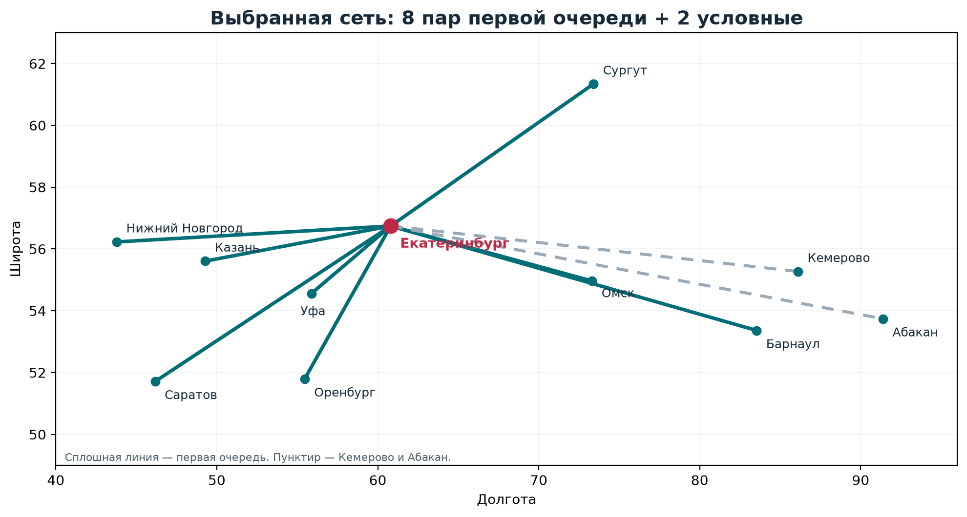
Выбранная сеть: 8 + 2
8 пар
первая очередь
2 пары
условные: Кемерово, Абакан
2 оборота/нед
на каждую пару
Схема по координатам аэропортов; частоты проектные

Slide 6
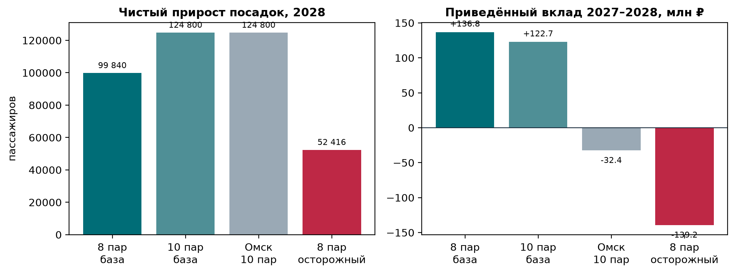
Что даёт первая очередь в 2028 году
99 840
чистых посадок
639 млн ₽
выручка после потерь
+0,0917 п.п.
прирост доли
+136,8 млн ₽
NPV 2027–2028
10 пар, базовый вклад: Екатеринбург +122,7 млн ₽, Омск −32,4 млн ₽. Осторожный сценарий убыточен.

Slide 7
Флот и дорожная карта
2 рабочих SJ-100 + 1 доступный резерв; 40 перелётов в неделю в полной сети.
IV кв. 2026: данные, субсидии, слоты, договоры.
I–II кв. 2027: борта, экипажи, ТО, расписание, продажи.
Вторая половина 2027: приёмка и испытания после поставки.
IV кв. 2027: условный запуск 8 пар, 13 недель в базовом сценарии.
2028: полный год; отложенные пары — только при положительном вкладе.
Подробно: Дорожная_карта.md, Риски.csv

Slide 8
Риски и решение
Задержка SJ-100: перенос запуска до готовности парка.
Субсидии исключены. Поддержку пересчитываем по соглашению.
Аэропорты и «Ковёр»: буфер в расписании и резервный борт.
Конкуренты: S7, «Аэрофлот», «Уральские»; мониторинг тарифов и частот.
59% — порог всей первой очереди в базовых условиях.
Выбор — прямые рейсы из Екатеринбурга при подтверждении спроса, затрат и парка.
Вопросы: спрос по парам, ресурс парка, единый билет через Омск

